Slide 1

Code.talks Hamburg | 15. September 2022 | @nilshartmann
NILS HARTMANN
https://nilshartmann.net
React
Serverside Rendering 2.0?
Server Components
Slides: https://react.schule/codetalks-react

Slide 2


https://nilshartmann.net
NILS HARTMANN
nils@nilshartmann.net
Freiberuflicher Entwickler, Architekt, Trainer aus Hamburg
Java, Spring, GraphQL, React, TypeScript
https://graphql.schule/video-kurs
https://reactbuch.de

Slide 3
Web Anwendungen
Single-Page-Applikationen
"Echte" Anwendungen mit viel Interaktion

Slide 4
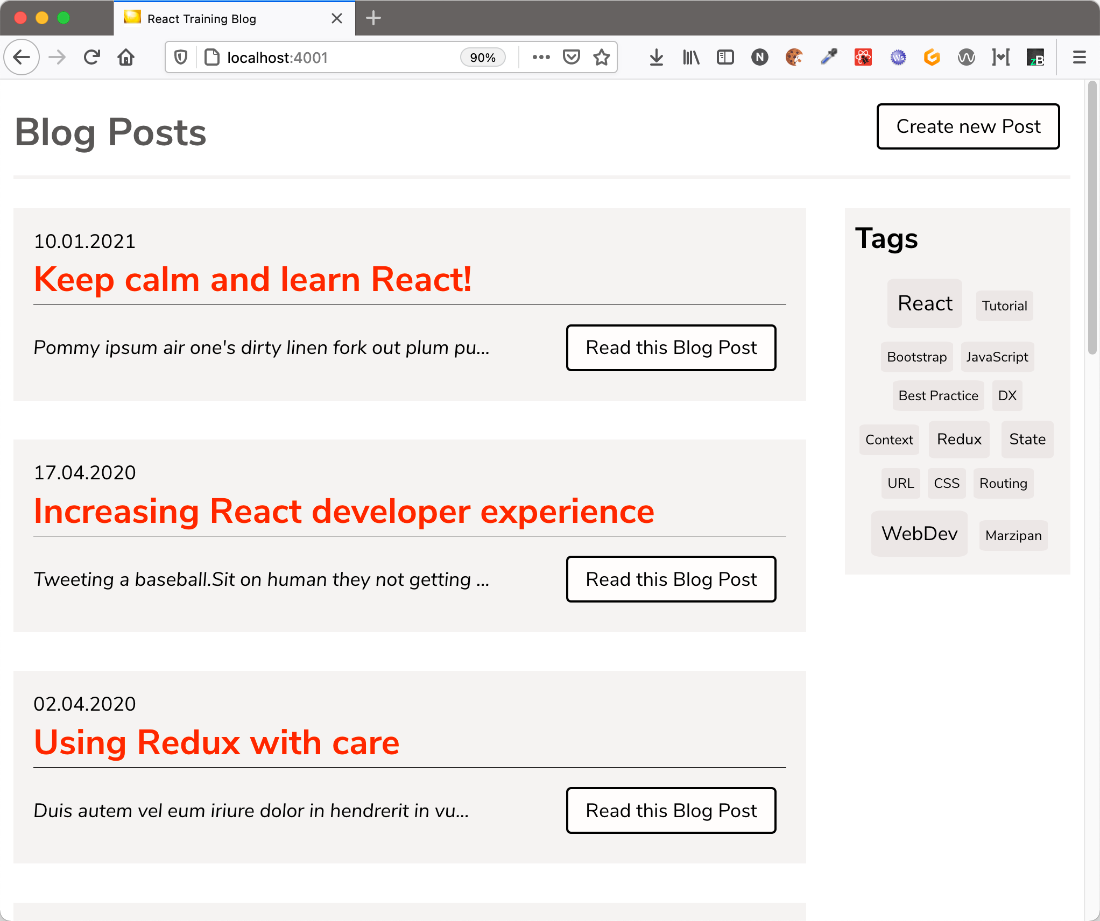
Ein Beispiel...
https://github.com/nilshartmann/server-components-blogexample

Slide 5
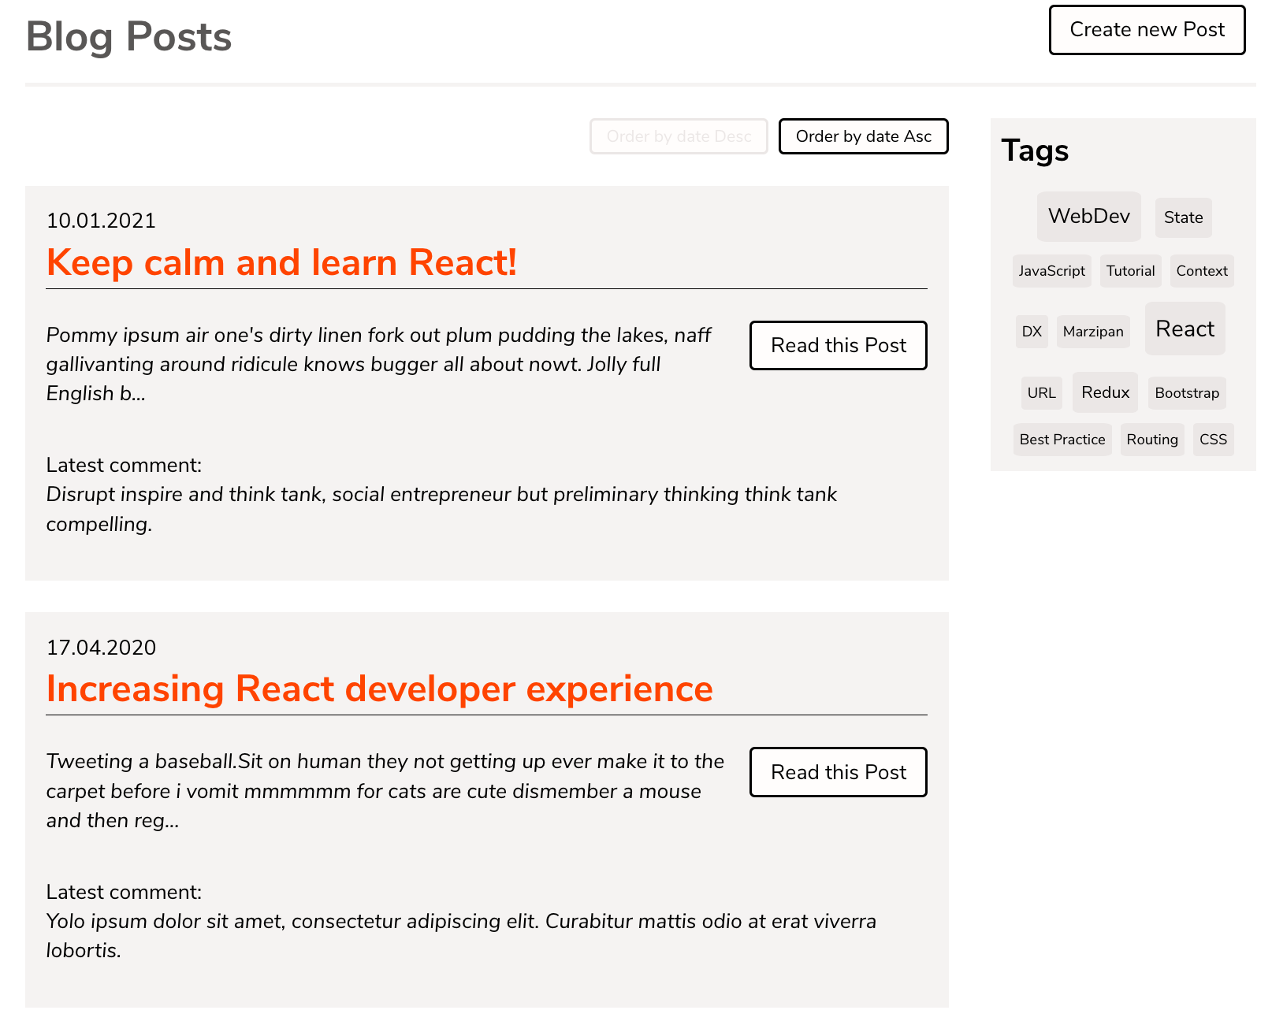
Ein Beispiel
Was macht die Beispiel-Anwendung aus?
Viel statischer Content

Slide 6
Ein Beispiel
React!
Was macht die Beispiel-Anwendung aus?
Viel statischer Content
Rendern des statischen Contents benötigt 3rd-Party Libs
viel JavaScript-Code (Bandbreite!)
tag-cloud.js
Marked!
MomentJS!

Slide 7
Ein Beispiel
Was macht die Beispiel-Anwendung aus?
Viel statischer Content
Rendern des statischen Contents benötigt 3rd-Party Libs
viel JavaScript-Code (Bandbreite!)
...aber nur minimale Benutzer-Interaktionen (PostEditor)

Slide 8
Ein Beispiel
Herausforderung
👉 Für Besucher des Blogs sollen die Artikel schnell zur Verfügung stehen!

Slide 9
Der Klassiker:
Serverseitiges
Rendern

Slide 10
SSR
Serverseitiges Rendern (SSR)
Bei SSR wird die Anwendung auf dem Server ausgeführt

Slide 11
SSR
Serverseitiges Rendern (SSR)
Bei SSR wird die Anwendung auf dem Server ausgeführt
Der Server schickt fertiges HTML zum Client
Gut: Client braucht HTML nur anzuzeigen (schnell!)
Gut: Suchmaschinen können HTML indizieren

Slide 12
SSR
Abgrenzung: Serverseitiges Rendern (SSR)
Bei SSR wird die Anwendung auf dem Server ausgeführt
Der Server schickt fertiges HTML zum Client
Gut: Client braucht HTML nur anzuzeigen (schnell!)
Gut: Suchmaschinen können HTML indizieren
Ebenfalls wird der Anwendungscode zum Client geschickt
Wenn vom Browser geladen, ist die Anwendung interaktiv
Danach in der Regel keine Server Round-trips mehr

Slide 13
SSR
Serverseitiges Rendern - Zusammenfassung
👍 Schnelle erste Darstellung
😢 Kein Gewinn, bis Anwendung im Client auch interaktiv ist
😢 Kompletter Anwendungscode muss auf den Client (Bandbreite! Performance!)
🤨 Anwendungscode muss auf Client und Server funktionieren

Slide 14
Zero-Bundle-Size
Server
Components

Slide 15
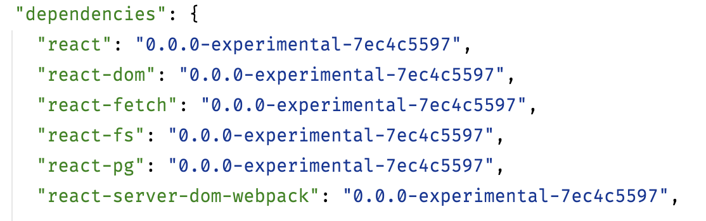
current state
"-experimental-"
😈

Slide 16
Server Components
Idee
Server Components werden nur auf dem Server ausgeführt
Sie stehen nicht auf dem Client zur Verfügung
Der Server schickt lediglich eine Repräsentation der UI, aber keinen Code
👉 "Zero-Bundle-Size"

Slide 17
Server Components
Drei Arten von Komponenten

Slide 18
Server Components
Drei Arten von Komponenten
Wie bisher: Client-Komponenten
werden nur auf dem Client ausgeführt
können keine Server-Komponenten verwenden

Slide 19
Server Components
Drei Arten von Komponenten
Neu: Server-Komponenten
werden nur auf dem Server ausgeführt
liefern UI (!) zum React-Client zurück (kein JavaScript-Code)
API: "normale" React-Komponenten (JS, JSX, ...)

Slide 20
Server Components
Drei Arten von Komponenten
Neu: Server-Komponenten
werden nur auf dem Server ausgeführt
liefern UI (!) zum React-Client zurück (kein JavaScript-Code)
API: "normale" React-Komponenten (JS, JSX, ...)
Restriktionen: kein useState, useEffect, Browser APIs
aber: können Server Umgebung und Resourcen nutzen (!)
Datenbanken
Filesystem

Slide 21
Server Components
Weiterhin ein Komponenten-Baum
Ein Teil der Komponenten kommt jetzt vom Server...
Der Server rendert die Komponenten, bis er auf eine Client-Komponente trifft
Server Komponenten sind nicht auf dem Client vorhanden!

Slide 22
Server Components
Weiterhin ein Komponenten-Baum
Ein Teil der Komponenten kommt jetzt vom Server...
Der Server rendert die Komponenten, bis er auf eine Client-Komponente trifft
Server Komponenten sind nicht auf dem Client vorhanden!
🕵️‍♂️ Demo
PostListPage im Code:
Server-Komponenten "PostList" und "TagCloud" gibt es als Komponenten, aber nicht auf dem Client (-> React Dev Tools)
Netzwerktab:
react?location
Client Komponenten wie gewohnt

Slide 23
Server Components
Weiterhin ein Komponenten-Baum
Button löst Server Request aus, rendert PostList neu
Client-Komponente mit (use)State
🕵️‍♂️ Demo
PostPreview: CommentEditor hinzufügen
Kommentar eingeben
Sortierung ändern

Slide 24
Server Components
Drei Arten von Komponenten
Neu: Shared Komponenten
werden auf dem Server und dem Client ausgeführt
es gelten also die Restriktionen von Server und Client-Komponenten
können von Server- und Client-Komponenten verwendet werden
der entsprechende JavaScript-Code wird erst auf den Client übertragen, wenn er wirklich benötigt wird

Slide 25
Server Components
Shared Components
JS-Code wird erst bei Bedarf auf den Client geladen (ansonsten nur UI)
🕵️‍♂️ Demo
Post-Seite: keine "Post-Komponente"
PostEditor: Post-Komponente wird geladen (-> Netzwerk-Tab) und als Komponente gerendert (-> Dev Tools)
Verwendung "Post"-Komponente 1:
innerhalb einer Server-Komponente
Verwendung "Post"-Komponente 2:
innerhalb einer Client-Komponente

Slide 26
Server Components
Konsequenzen
PostList ist nicht als Komponente auf dem Client vorhanden
Die Posts sind folglich ebenso nicht auf dem Client vorhanden
Nach dem Hinzufügen eines Kommentars (CommentEditor-Komponente) haben wir keinen State zum Verändern 😢
Wir brauchen aktualisierte UI vom Server

Slide 27
Server Components
Konsequenzen
PostList ist nicht als Komponente auf dem Client vorhanden
Die Posts sind folglich ebenso nicht auf dem Client vorhanden
Nach dem Hinzufügen eines Kommentars (CommentEditor-Komponente) haben wir keinen State zum Verändern 😢
Wir brauchen aktualisierte UI vom Server
Es gibt einen globalen Cache (unstable API!)
Der Cache hält die UI-Fragmente und kann mit neuen UI Fragmenten (zzt. manuell) aktualisiert werden

Slide 28
Server Components
Demo: UI aktualisieren
Gesendet (HTTP POST) werden Daten, gelesen wird UI
🕵️‍♂️ Demo
Kommentar hinzufügen -> Netzwerk-Tab (JS & XHR)

Slide 29
Data
Fetching

Slide 30
Daten laden
Mögliches Problem: Laden von Daten auf dem Client
Eine Komponente lädt ihre Daten, Unterkomponenten müssen warten

Slide 31
Daten laden
Laden von Daten auf dem Client
Eine Komponente lädt ihre Daten, Unterkomponenten müssen warten

Slide 32
Daten laden
Laden von Daten auf dem Client
Eine Komponente lädt ihre Daten, Unterkomponenten müssen warten

Slide 33
Daten laden
Laden von Daten auf dem Client
Eine Komponente lädt ihre Daten, Unterkomponenten müssen warten

Slide 34
Daten laden
Laden von Daten auf dem Client
Eine Komponente lädt ihre Daten, Unterkomponenten müssen warten
🤨 Wasserfall...

Slide 35
Server Components
Idee
Komponenten, die Daten laden, können das direkt auf dem Server tun
Kann Latenz sparen und bessere Performance bringen
👉 "No Client-Server Waterfalls"

Slide 36
Server Components
Beispiel: Eine Server Komponente

Slide 37
Suspense
Beispiel: Eine Server Komponente
experimental!
import { db } from "./db.server"; export default function PostComments({ post }) { const comments = db.query("select id, comment from comments where post_id = $1", [post.id]);
return ( <div className="Container"> <h1>Comments</h1> {comments.rows.map((comment) => ( <p key={comment.id}>{comment.comment}</p> ))} </div> ); }

Slide 38
Suspense
Beispiel: Eine Server Komponente
Server Komponenten können direkt DB-Queries ausführen, auf das Filesystem zugreifen etc.
(Alles was "echte" Backend-Services auch können)
Client Komponenten können hier zum Beispiel fetch-Requests ausführen
Was machen wir, bis die Daten vorhanden sind, während der Query läuft?
experimental!
import { db } from "./db.server"; export default function PostComments({ post }) { const comments = db.query("select id, comment from comments where post_id = $1", [post.id]);
return ( <div className="Container"> <h1>Comments</h1> {comments.rows.map((comment) => ( <p key={comment.id}>{comment.comment}</p> ))} </div> ); }

Slide 39
Suspense
Suspense: React kann das Rendern von Komponenten unterbrechen, während (asynchron) Daten geladen werden
Funktioniert aktuell (React 18) für Code Splitting
Code Splitting in Server-Komponenten eingebaut
In der Zukunft auch zum Laden von beliebigen Daten (Client und Server)
"That will likely come after the 18.0 release, but we're hoping that to have something during the next 18.x minor releases." (https://github.com/reactwg/react-18/discussions/47#discussioncomment-847004)

Slide 40
Suspense
Hintergrund: Suspense for Data Fetching
Eine Komponente kann auf "etwas" warten
React weiß, dass die Komponente auf etwas wartet
Solange gewartet wird, wird eine Fallback-Komponente gerendert
Die Fallback-Komponente wird oberhalb mit Suspense festgelegt
Wie ein try-catch-Handler für ausstehende Daten

Slide 41
Server Components
Beispiel: Daten laden auf dem Server
"Suspense for Data Loading"
Zugriff auf "etwas", das Daten lädt und Aufruf blockiert bis Daten da sind
import db from "./blog-db";
function PostList() {
const posts = db.readPosts();
return ...; // render Posts
}
function PostListPage() {
return <Suspense fallback={<LoadingIndicator />}>
<PostList />
</Suspense>;
}

Slide 42
Server Components
Beispiel: Daten laden auf dem Server
import db from "./blog-db";
function PostList() {
const posts = db.readPosts();
return ...; // render Posts
}
function PostListPage() {
return <Suspense fallback={<LoadingIndicator />}>
<PostList />
</Suspense>;
}
Suspense-Komponente
"Sollbruchstelle", wenn unterhalb in der Anwendung auf "etwas" gewartet wird, wird fallback angezeigt
Eine Art try-cache für ausstehende Daten
Wird es wohl so auch auf dem Client geben

Slide 43
Server Components
Beispiel: Suspense
🕵️‍♂️ Demo (falls noch Zeit ist)
Delay für PostList und TagCloud aktivieren (delay.server.js)
Daten bleiben gecached (Home => Post => Home)
Suspense in PostListPage verschieben
Delay für Post aktiveren
Post aufrufen

Slide 44
Server
Components

Slide 45
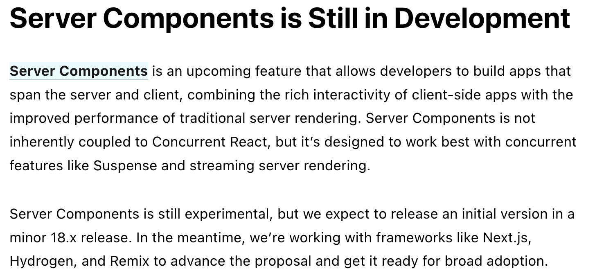
Server Components
Aktueller Stand
Nicht in React 18 enthalten
https://reactjs.org/blog/2022/03/29/react-v18.html

Slide 46
Server Components
Aktueller Stand
Nicht in React 18 enthalten
Beta-Support u.a. in Next.js
Vieles noch offen, u.a. Support für die üblichen Bundler
https://reactjs.org/blog/2022/03/29/react-v18.html

Slide 47

NILS HARTMANN
https://nilshartmann.net
https://reactbuch.de
Vielen Dank!
Slides: https://react.schule/codetalks-react
Fragen & Kontakt: nils@nilshartmann.net
Twitter: @nilshartmann

